Slide 1
gk9
Kapitel 2
Kursbuch

Slide 2
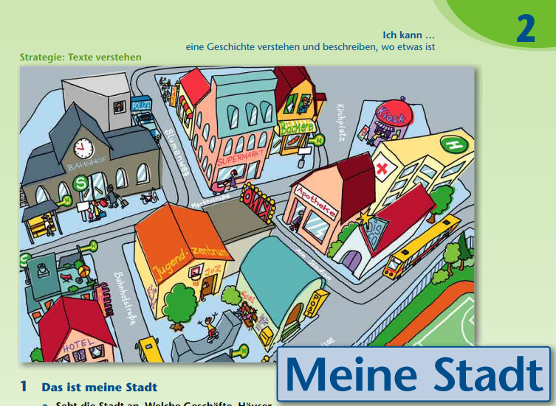

Slide 3
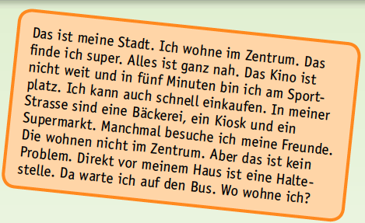
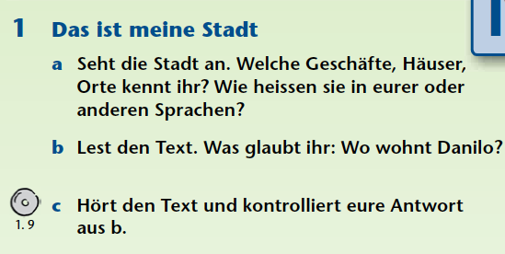

Er wohnt in der Marktstraße (Ecke Kirchplatz), über der Bäckerei.

Slide 4
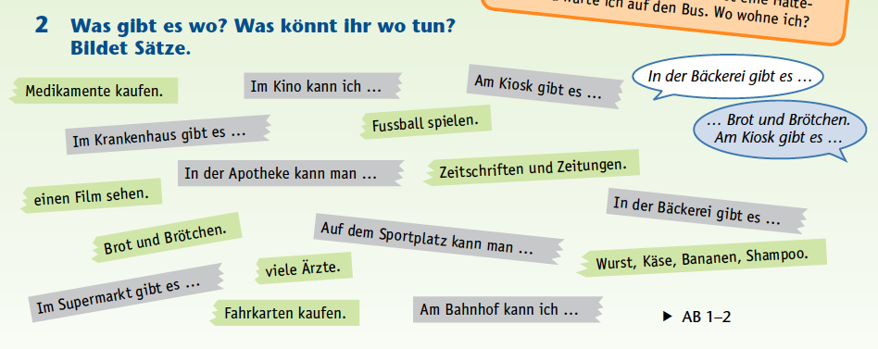
In der Bäckerei gibt es
Brot und Brötchen.
Auf dem Sportplatz kann man
Fußball spielen.
viele Ärzte.
Im Krankenhaus gibt es
Fahrkarten kaufen.
Am Bahnhof kann ich
einen Film sehen.
Im Kino kann ich
In der Apotheke kann man Medikamente kaufen.
In der Apotheke kann man
Im Supermarkt gibt es
Wurst, Käse, Bananen, Shampoo.
Am Kiosk gibt es
Zeitschriften und Zeitungen.

Slide 5
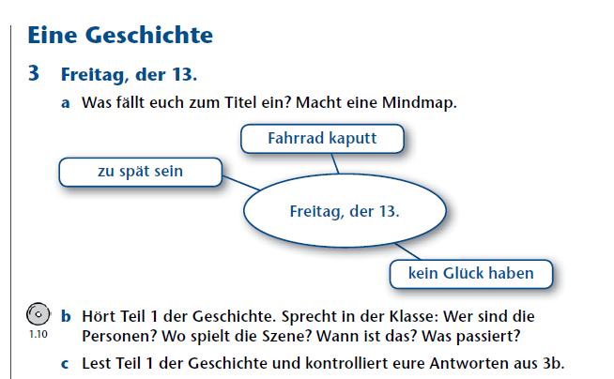
Mögliche Ideen
schwarze Katze
Schulsachen
verlieren
Lotto spielen
zu Hause bleiben
Wer?
Klara und Jakob
Wo?
im Zimmer von Klara / in der Waldstraße / über der Apotheke
Wann?
Freitag, der 13.
Jakob ruft Klara an ; er möchte Klara treffen. / Klara sucht ihre Jacke.
Was?

Slide 6
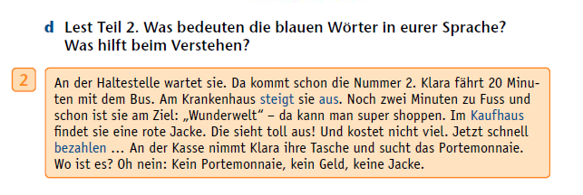
aussteigen, er steigt aus
→ descendre
das Kaufhaus
le centre commercial
bezahlen
→ payer

Slide 7
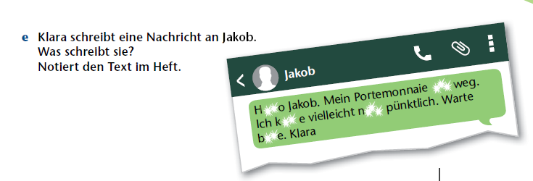
_____ Jakob. Mein Portemonnaie ____ weg.
Ich k_____e vielleicht n____ pünktlich. Warte b__e. Klara.
ist
Hallo
omm
icht
itt

Slide 8
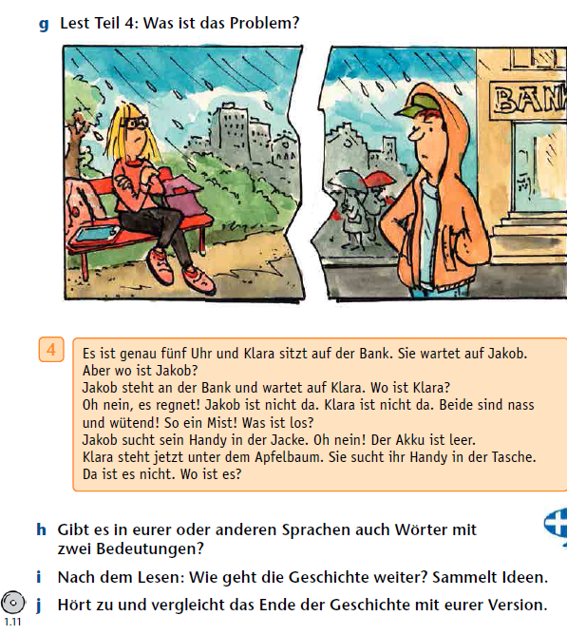
Klara ist auf der Bank (im Park).
Jakob ist an der Bank (Gebäude).

Slide 9
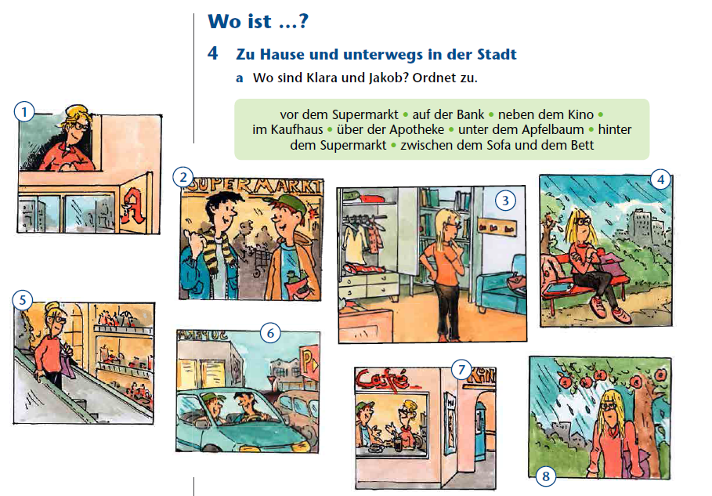
Klara ist über der Apotheke.
Jakob und sein Bruder sind vor dem Supermarkt.
Klara sucht zwischen dem Sofa und dem Bett.
Klara ist auf der Bank.
Klara ist im Kaufhaus.
Jakob ist hinter dem Supermarkt.
Klara und Jakob sind neben dem Kino / im Café.
Klara ist unter dem Apfelbaum.

Slide 10
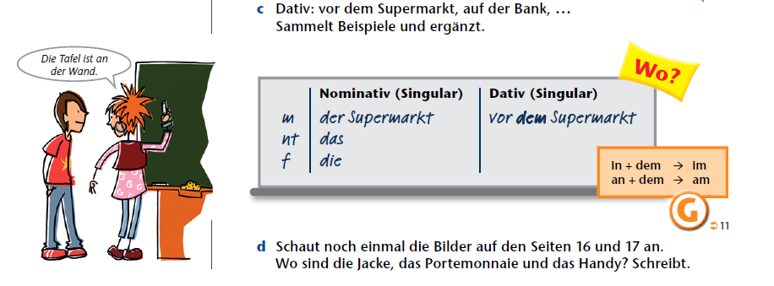
m | der Supermarkt | vor dem Supermarkt
nt
f
der Apfelbaum unter dem Apfelbaum
das Kino neben dem Kino
das Kaufhaus im Kaufhaus
das Sofa zwischen dem Sofa
die Bank auf der Bank
die Apotheke über der Apotheke

Slide 11
Die Jacke ist unter dem Kaninchen (im Zimmer von Klara).
Das Portmonnaie ist auf dem Sofa.
Das Handy ist auf der Bank (im Park).

Slide 12
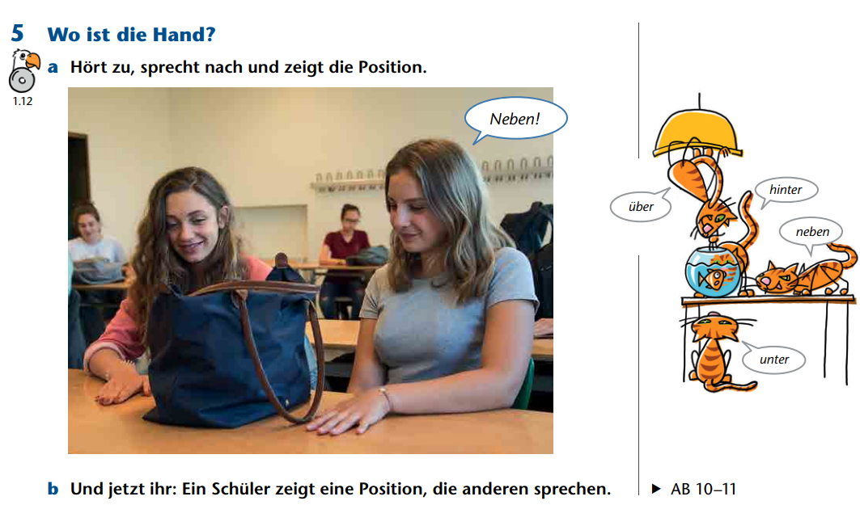

Slide 13
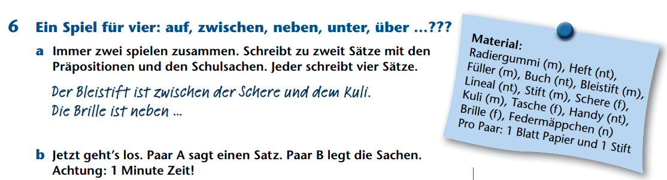
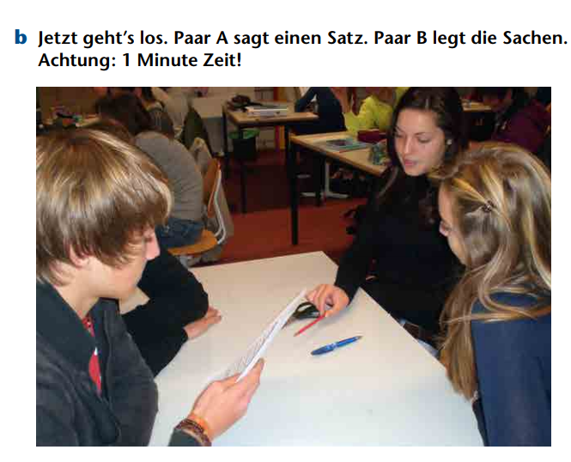

Slide 14
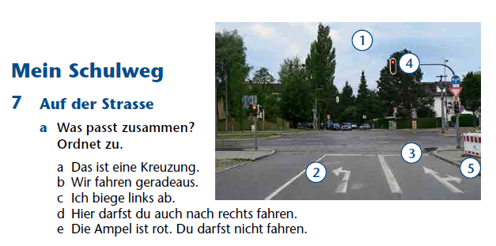
1
3
2
5
4

Slide 15
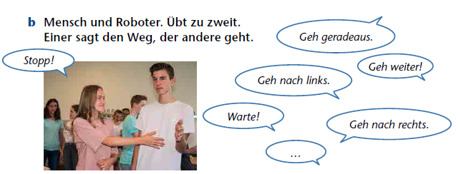

Slide 16
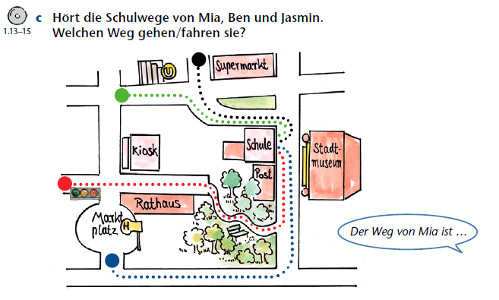
Jasmin
grün
Ben
rot
Der Weg von Mia ist blau.

Slide 17
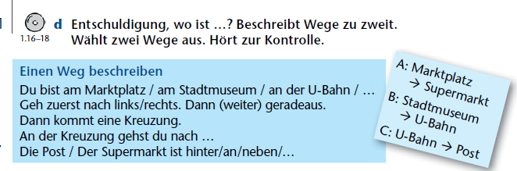
A: Du bist am Marktplatz. Geh zuerst geradeaus. An der zweiten Kreuzung gehst du nach rechts. Dann weiter geradeaus. Der Supermarkt ist links an der Kreuzung.
B: Du bist am Stadtmuseum. Geh zuerst nach rechts. An der Kreuzung gehst du nach links. Dann weiter geradeaus. Dann kommt noch eine Kreuzung. Die U-Bahn ist rechts hinter der Kreuzung.
C: Du bist an der U-Bahn. Geh zuerst nach links. Dann gehst du nach rechts und dann wieder nach rechts. Die Post ist hinter der Schule.

Slide 18
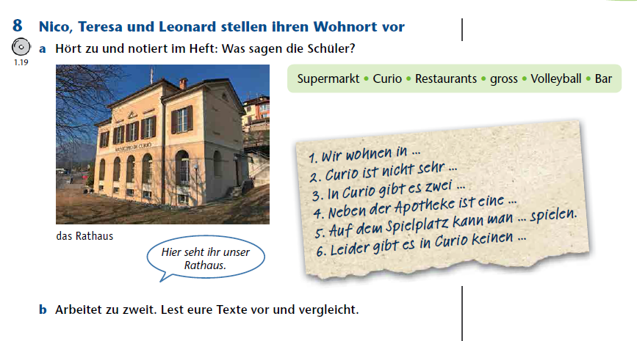
Curio
gross
Restaurants
Bar
Volleyball
Supermarkt

Slide 19
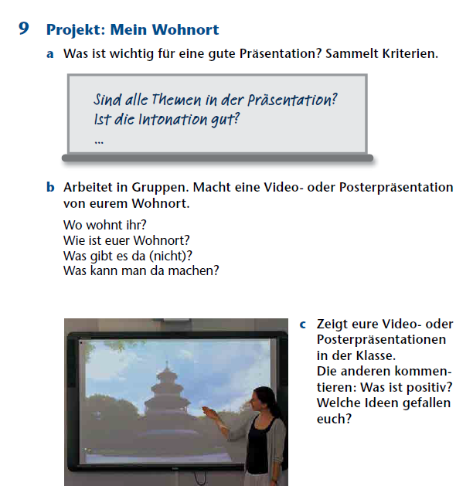
Intonation
Aussprache
Mimik, …

Slide 20
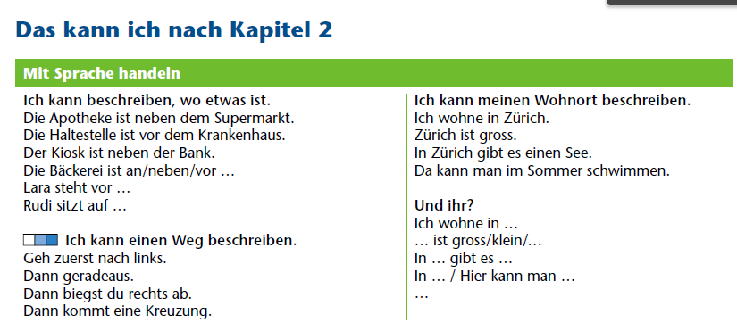

Slide 21
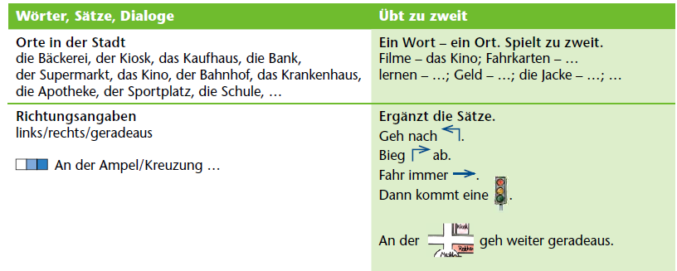
links
rechts
geradeaus
Ampel
Kreuzung

Slide 22
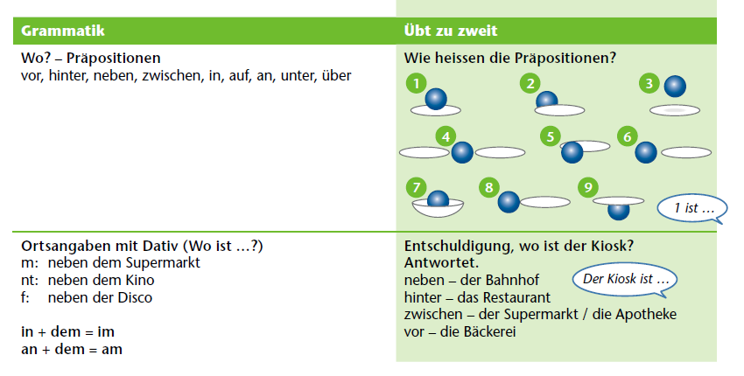
1 auf
2 hinter
3 über
4 zwischen
5 vor
6 neben
7 in
8 an
9 unter
… neben dem Bahnhof
… hinter dem Restaurant
… zwischen dem Supermarkt und der Apotheke
… vor der Bäckerei

